Slide 1

An introduction to legal palaeography (2)
ANNA FLORIS
University of Palermo
LE DROIT MÉDIEVAL – SOURCES ET MÉTHODES
9th February 2023

Slide 2

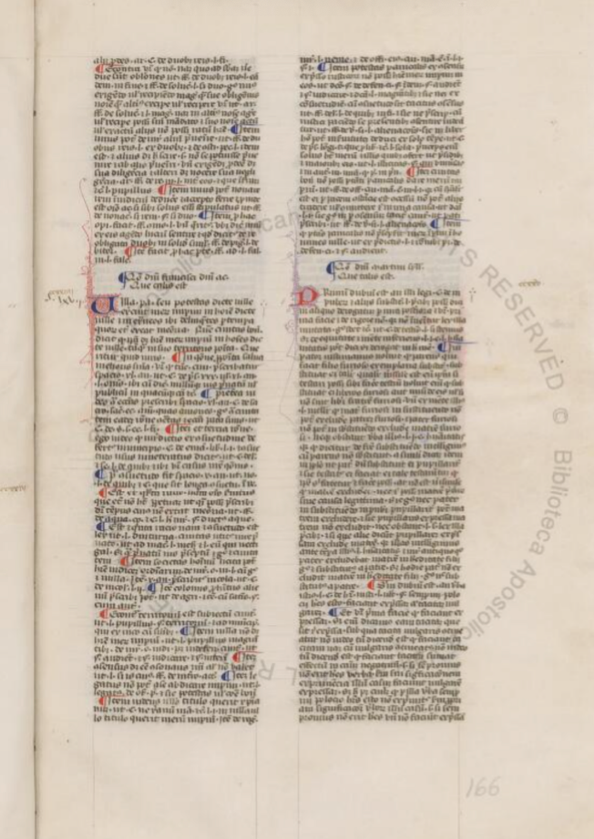
Ms. Vaticano, Arch. Cap. S. Pietro A. 29, ff. 166 ra-b https://digi.vatlib.it/view/MSS_Arch.Cap.S.Pietro.A.29

Slide 3
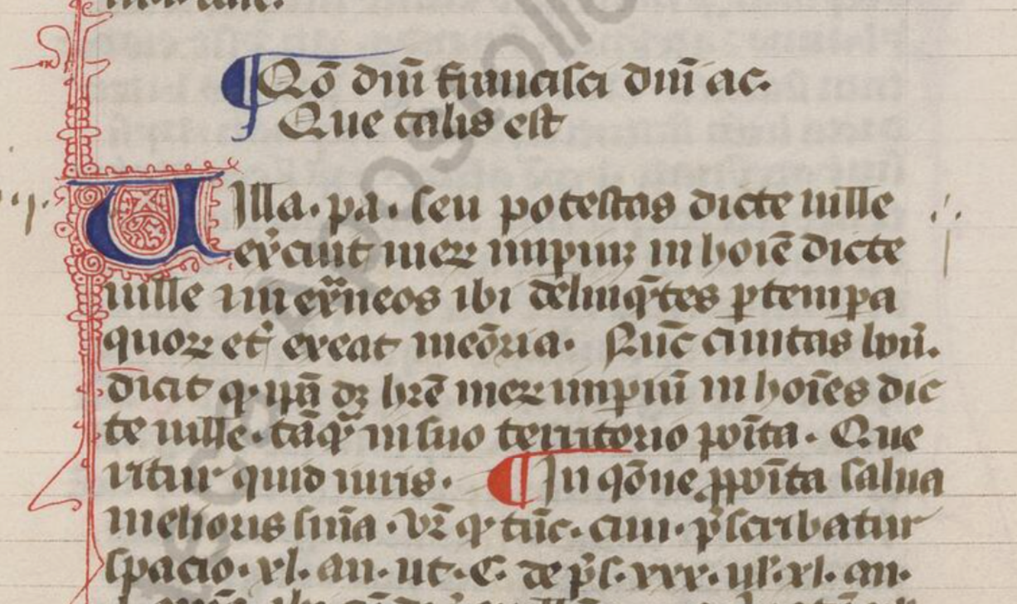
Ms. Vaticano, Arch. Cap. S. Pietro A. 29: https://digi.vatlib.it/view/MSS_Arch.Cap.S.Pietro.A.29

Slide 4
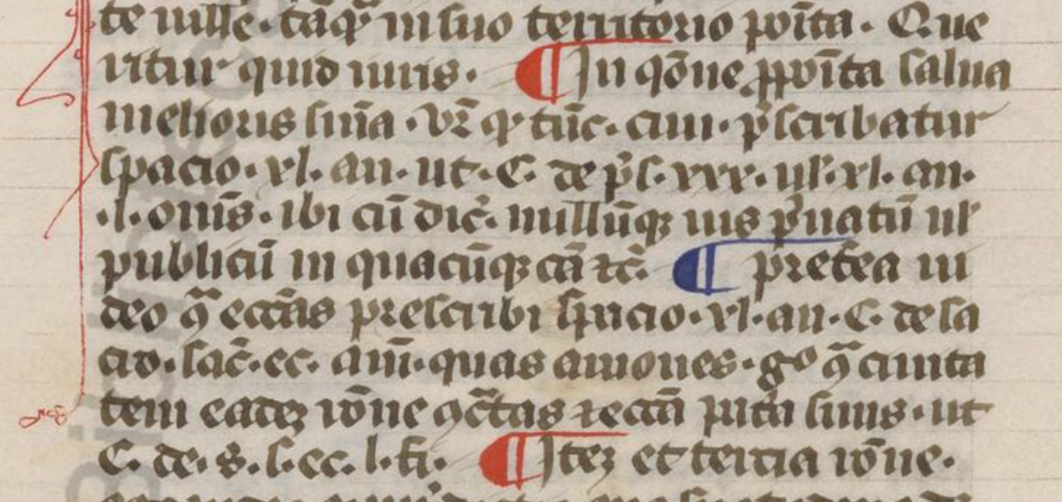
Ms. Vaticano, Arch. Cap. S. Pietro A. 29: https://digi.vatlib.it/view/MSS_Arch.Cap.S.Pietro.A.29

Slide 5
C. 7, 39, 4
(C. de praescriptione xxx vel xl annorum, l. omnes)
Imperator Anastasius . Omnes nocendi quibuslibet modis artes omnibus amputantes cunctas quidem temporales exceptiones, quae ex vetere iure vel principalibus decretis descendunt, tamquam si per hanc legem specialiter ac nominatim fuissent enumeratae, cum suo robore durare et suum cunctis, quibus competunt vel in posterum competere valuerint, pro suo videlicet tenore praesidium in perpetuum deferre decernimus.
Quidquid autem praeteritarum praescriptionum vel verbis vel sensibus minus continetur, implentes per hanc in perpetuum valituram legem sancimus, ut, si quis contractus, si qua actio, quae, cum non esset expressim saepe dictis temporalibus praescriptionibus concepta, quorundam tamen vel fortuita vel excogitata interpretatione saepe dictarum exceptionum laqueos evadere posse videatur, huic saluberrimae nostrae sanctioni succumbat et quadraginta curriculis annorum procul dubio sopiatur, nullumque ius privatum vel publicum in quacumque causa in quacumque persona, quod praedictorum quadraginta annorum extinctum est iugi silentio, moveatur.
Sed quicumque super quolibet iure, quod per memoratum tempus inconcussum et sine ulla re ipsa illata iudiciaria conventione possedit, superque sua condicione, qua per idem tempus absque ulla iudiciali sententia simili munitione potitus est, sit liber et praesentis saluberrimae legis plenissima munitione secures […]

Slide 6
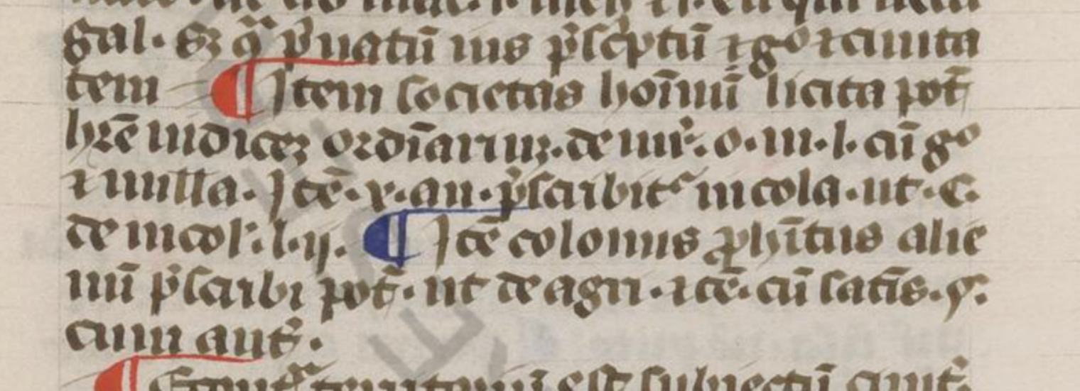
Ms. Vaticano, Arch. Cap. S. Pietro A. 29: https://digi.vatlib.it/view/MSS_Arch.Cap.S.Pietro.A.29

Slide 7
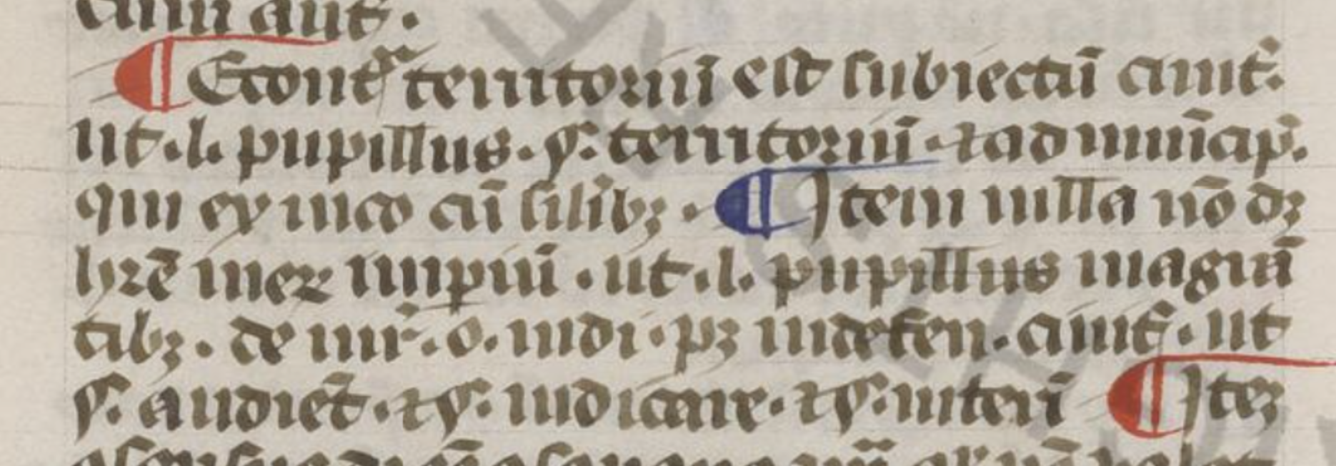
Ms. Vaticano, Arch. Cap. S. Pietro A. 29: https://digi.vatlib.it/view/MSS_Arch.Cap.S.Pietro.A.29

Slide 8
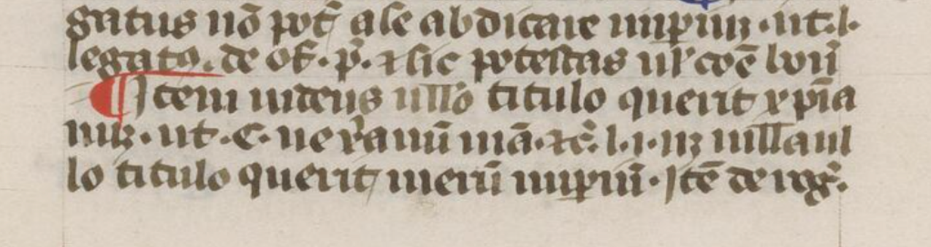
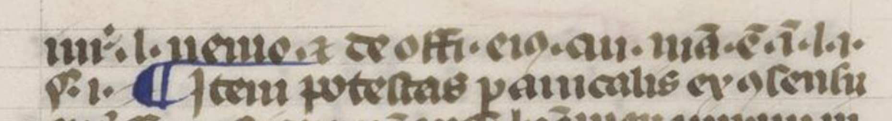
Ms. Vaticano, Arch. Cap. S. Pietro A. 29: https://digi.vatlib.it/view/MSS_Arch.Cap.S.Pietro.A.29

Slide 9
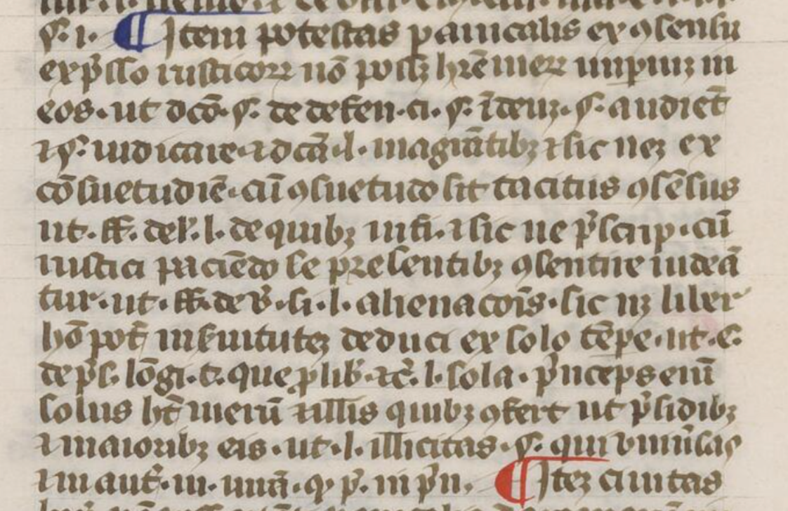
Ms. Vaticano, Arch. Cap. S. Pietro A. 29: https://digi.vatlib.it/view/MSS_Arch.Cap.S.Pietro.A.29

Slide 10
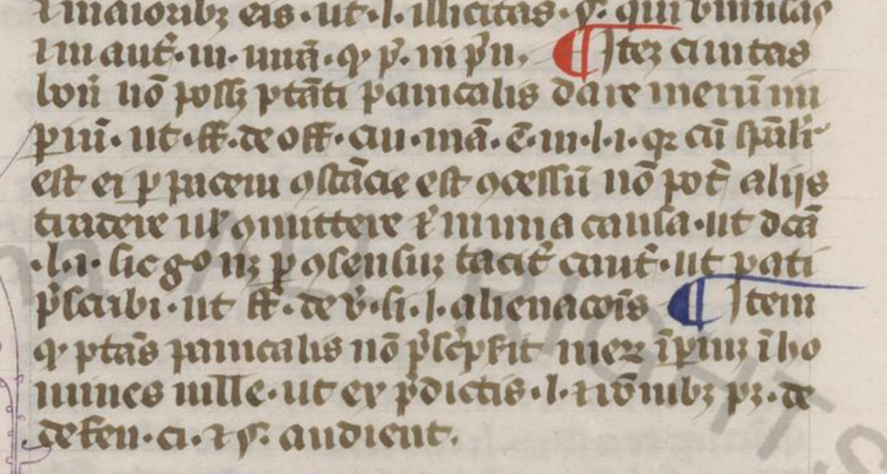
Ms. Vaticano, Arch. Cap. S. Pietro A. 29: https://digi.vatlib.it/view/MSS_Arch.Cap.S.Pietro.A.29

Slide 11
M. Bellomo, Le istituzioni particolari e i problemi del potere. Dibattiti scolastici dei secoli XIII-XIV, in Studi in memoria di Giuliana D'Amelio. I. Studi Storico-giuridici, Milano, Giuffrè, 1978.

Slide 12

Essential Bibliography
M. Bellomo, Le istituzioni particolari e i problemi del potere. Dibattiti scolastici dei secoli XIII-XIV, in Studi in memoria di Giuliana D'Amelio. I. Studi Storico-giuridici, Milano, Giuffrè, 1978.
E. Seckel, Paläographie der Juristischen Handschriften des 12. bis 15. Jahrhunderts und der Juristischen Drucke des 15. und 16. Jahrhunderts, E. Genzmer (ed.), Zeitschrift der Savigny-Stiftung für Rechsgeschichte, Romanistische Abteilung 45 (1925) 1-16.
A. Cappelli, Dizionario di abbreviature latine ed italiane, Milano, Hoepli, 1987.

Slide 13
Thank you so much!

